Slide 1


Profundo, Mais Que o Mar
Paulo R. S. Franco
Letra, Música e Interpretação

Slide 2
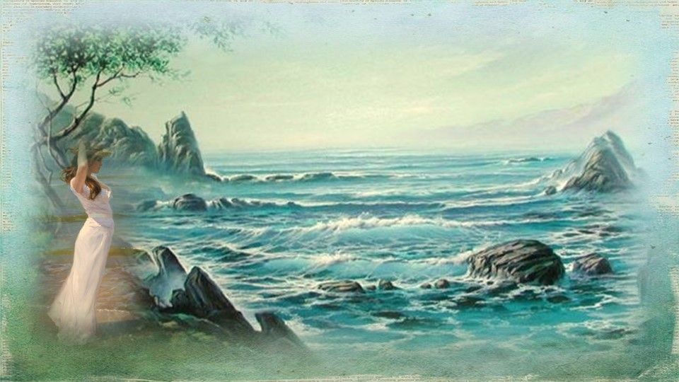

Slide 3
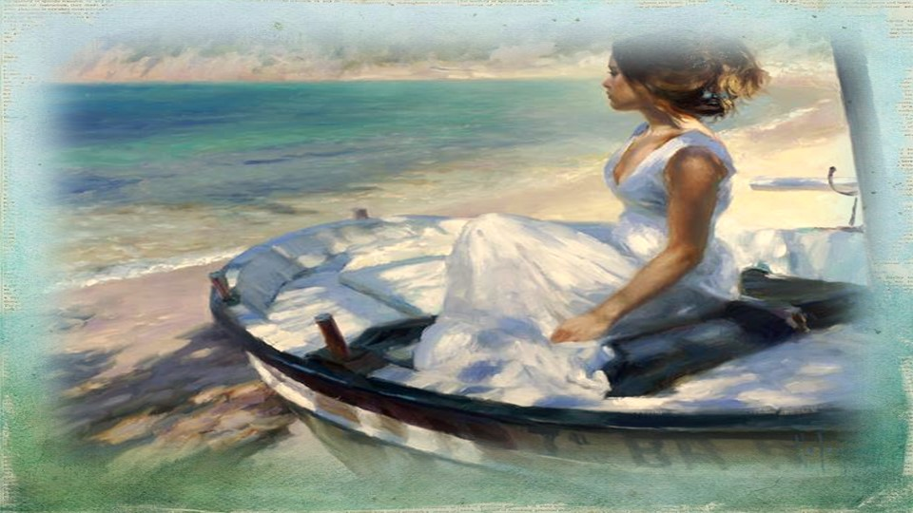

Slide 4


Slide 5


Slide 6


Slide 7
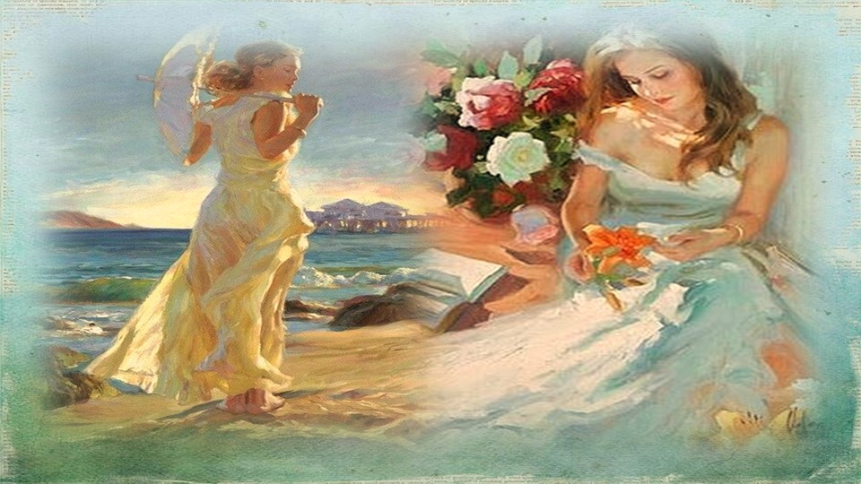

Slide 8
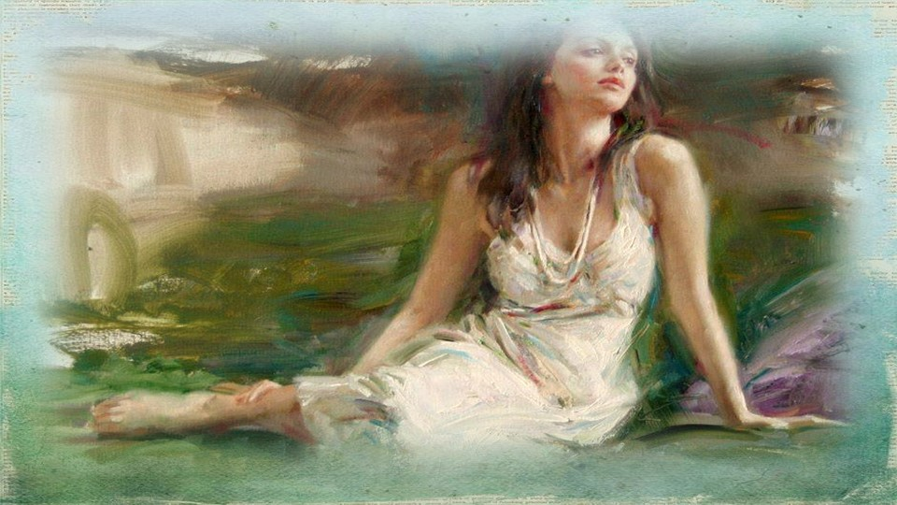

Slide 9


Slide 10
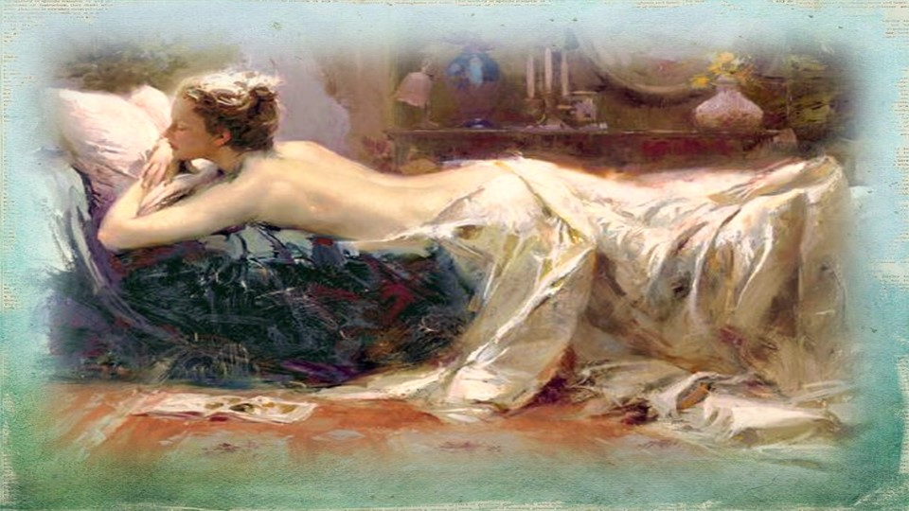

Slide 11


Slide 12


Slide 13
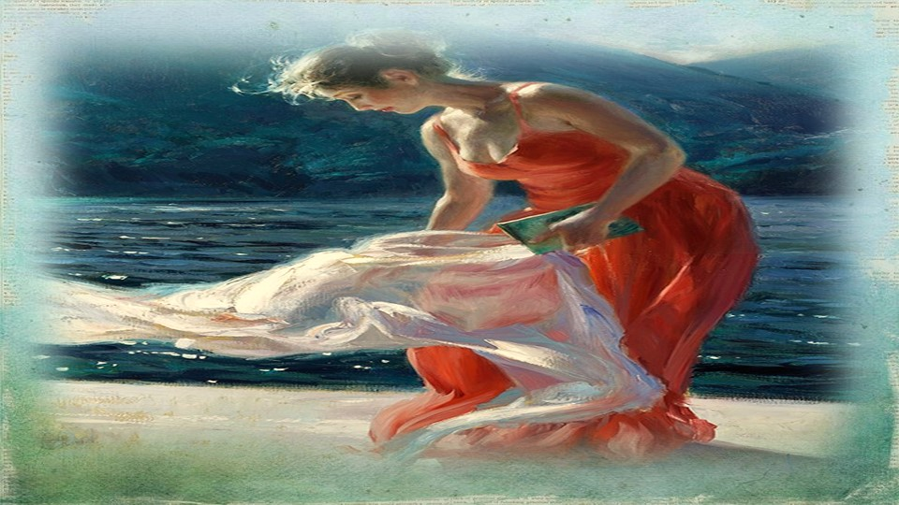

Slide 14
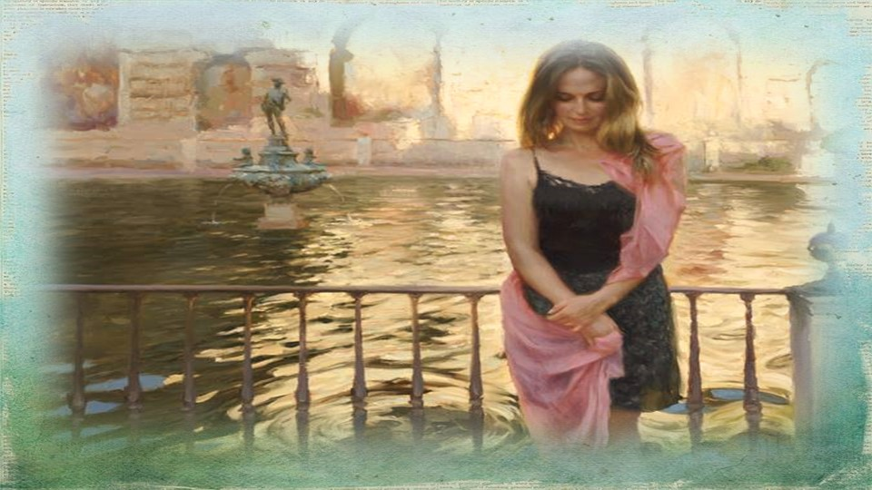

Slide 15
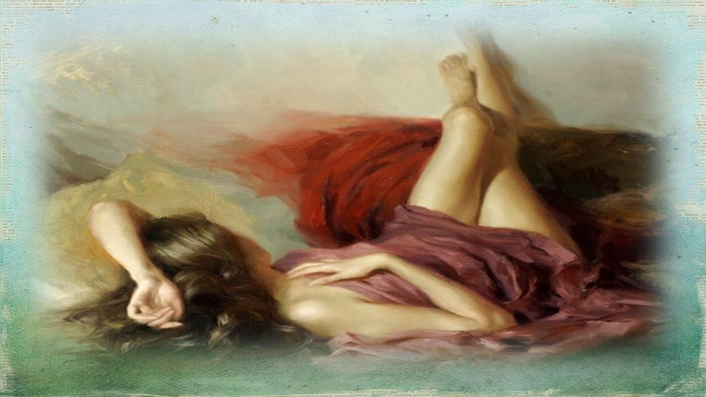

Slide 16
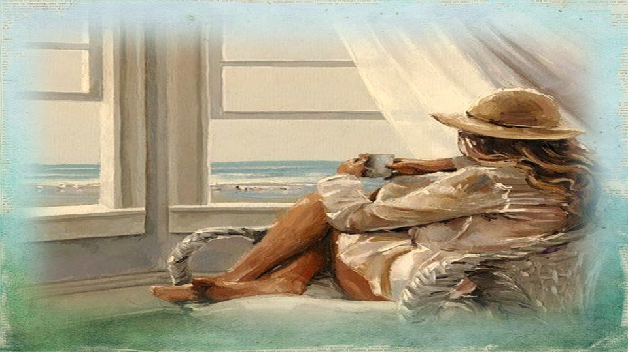

Slide 17


Slide 18
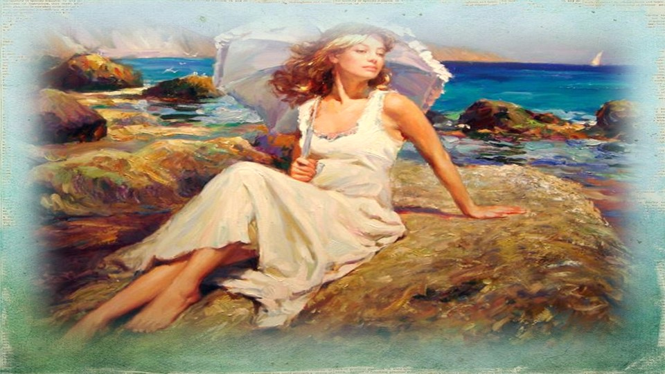

Slide 19
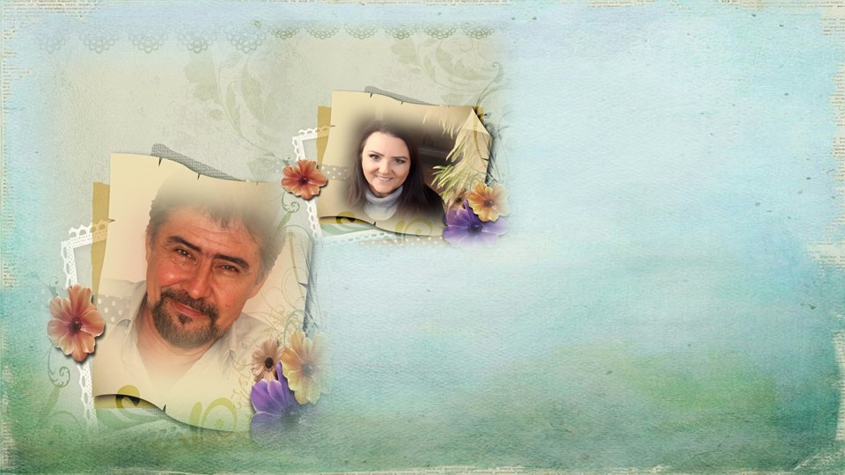
Criação, Formatação e Edição:
Cléo Menegatt
cmenegatt2016@gmail.com
Imagens: Internet e Acervo Pessoal
Letra, Música e Interpretação: Paulo R.S. Franco
http://www.sergrasan.com.br/cleoslides
Canal no Youtube:
http://www.youtube.com/c/CleoniceMenegattGoelzer

